Slide 1
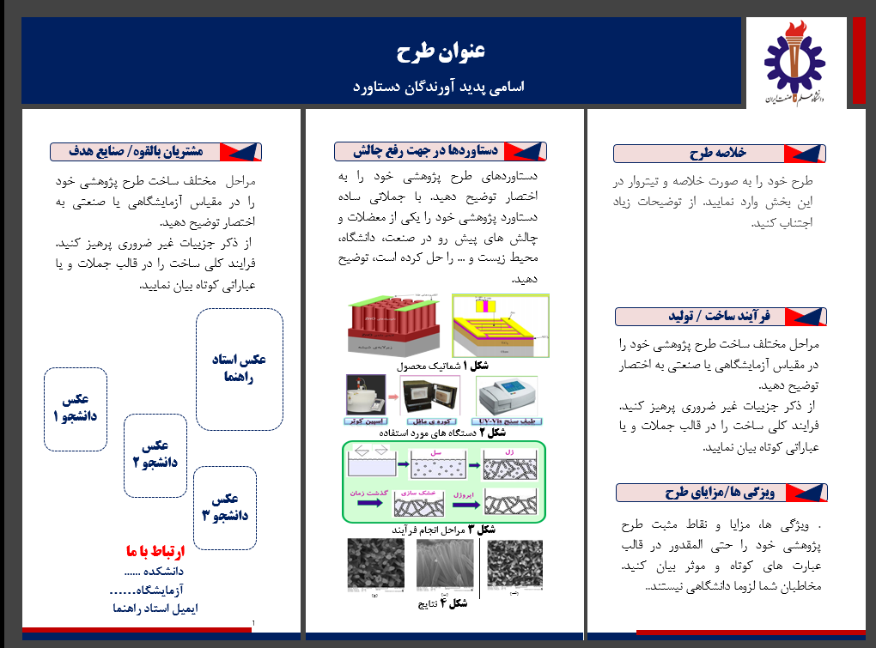

Slide 2
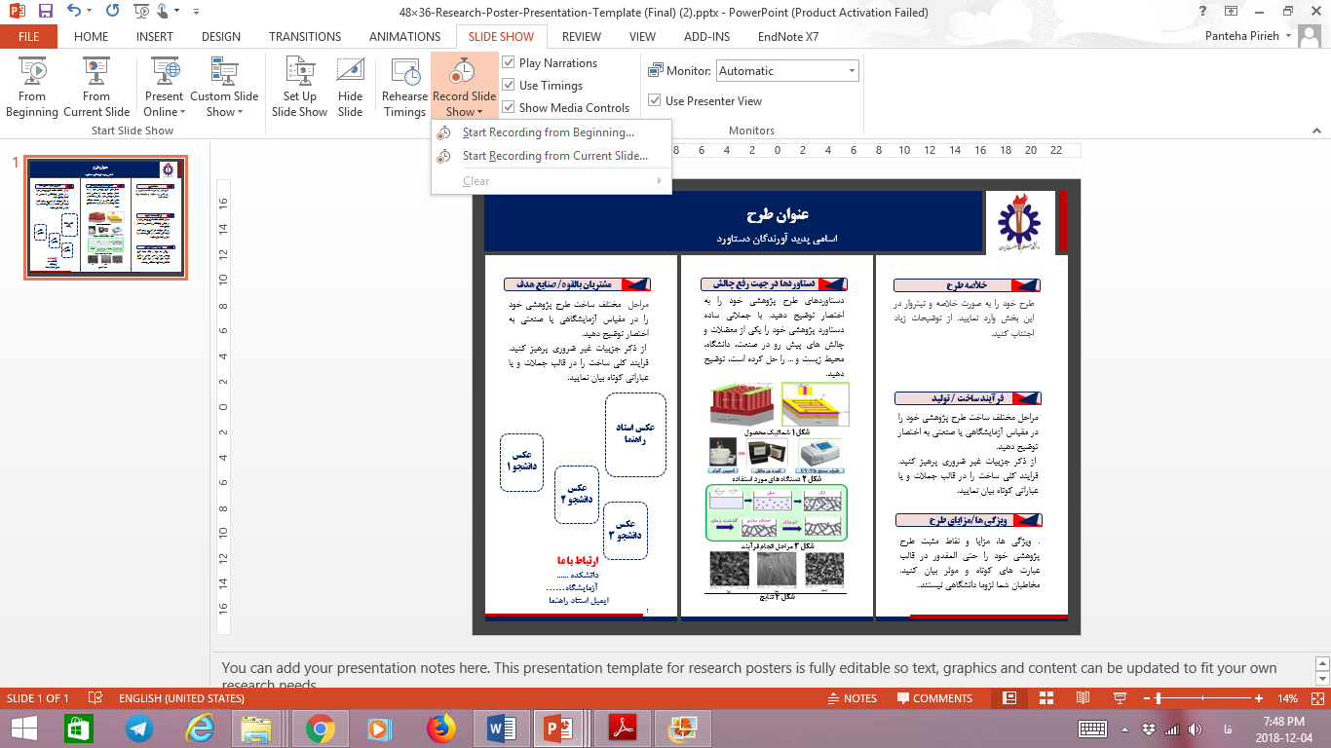
صداگذاری بر روی پوستر
1
2
3

Slide 3
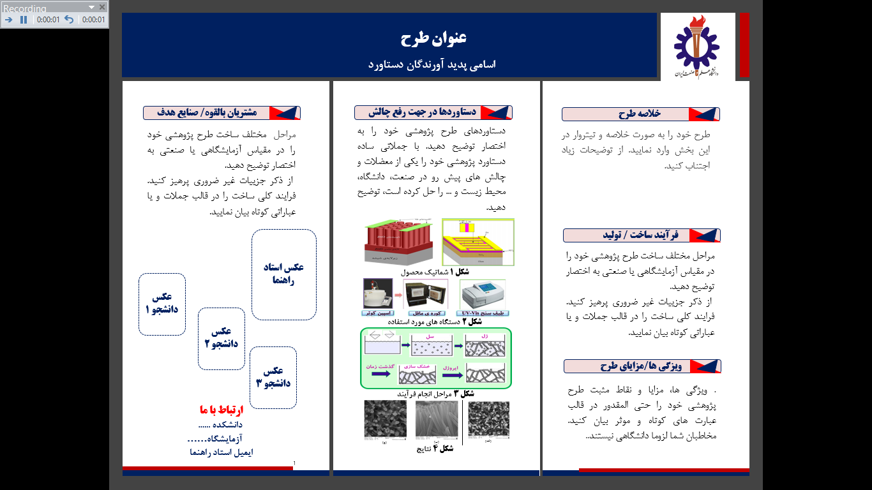
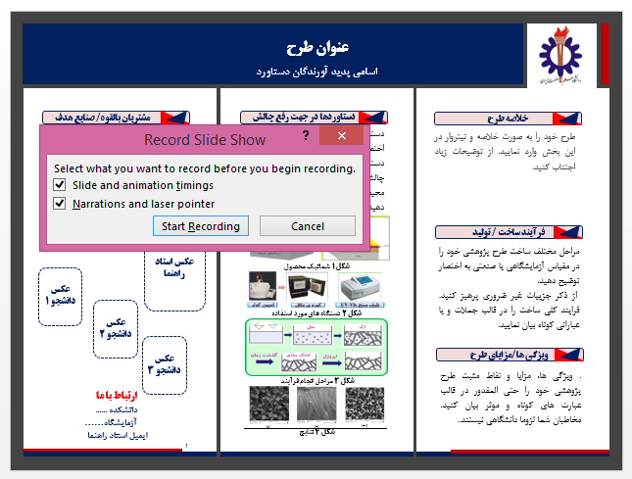
صداگذاری بر روی پوستر
5
4

Slide 4
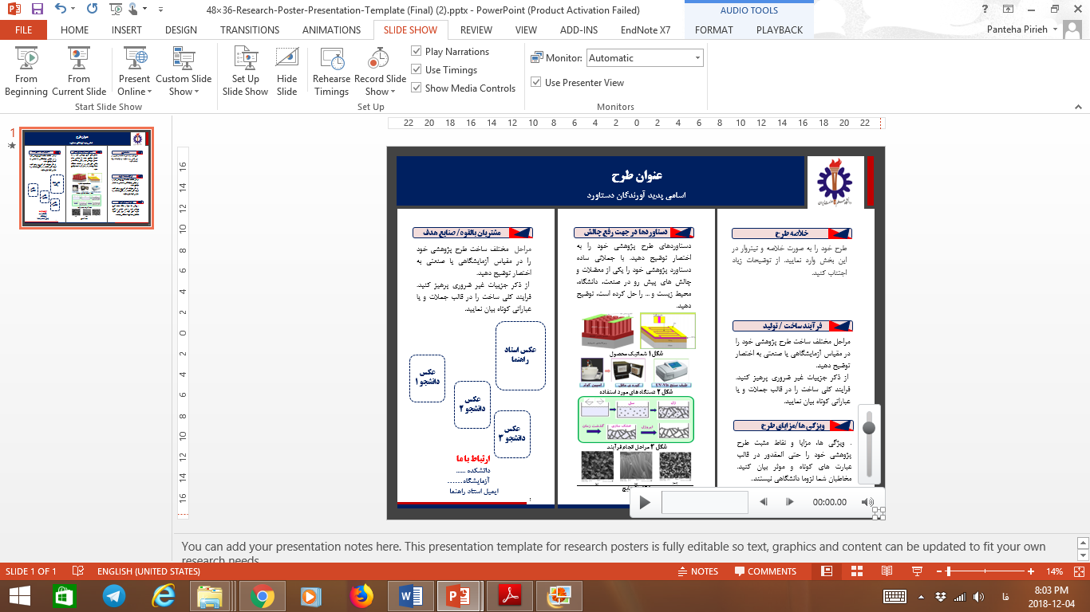
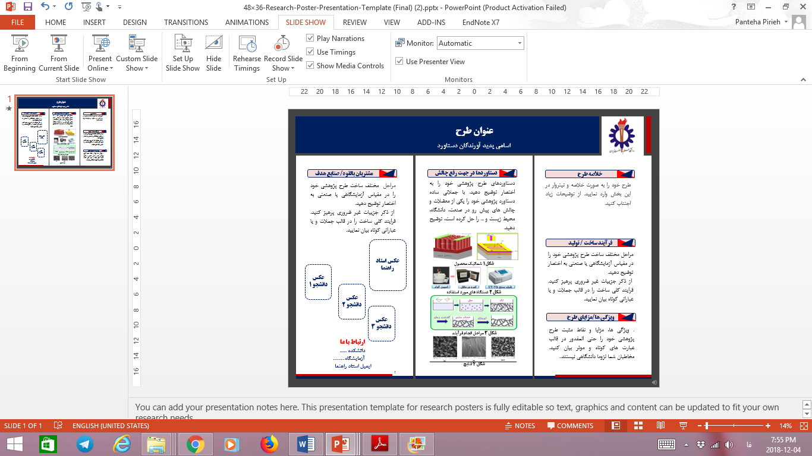
صداگذاری بر روی پوستر
6
7

Slide 5
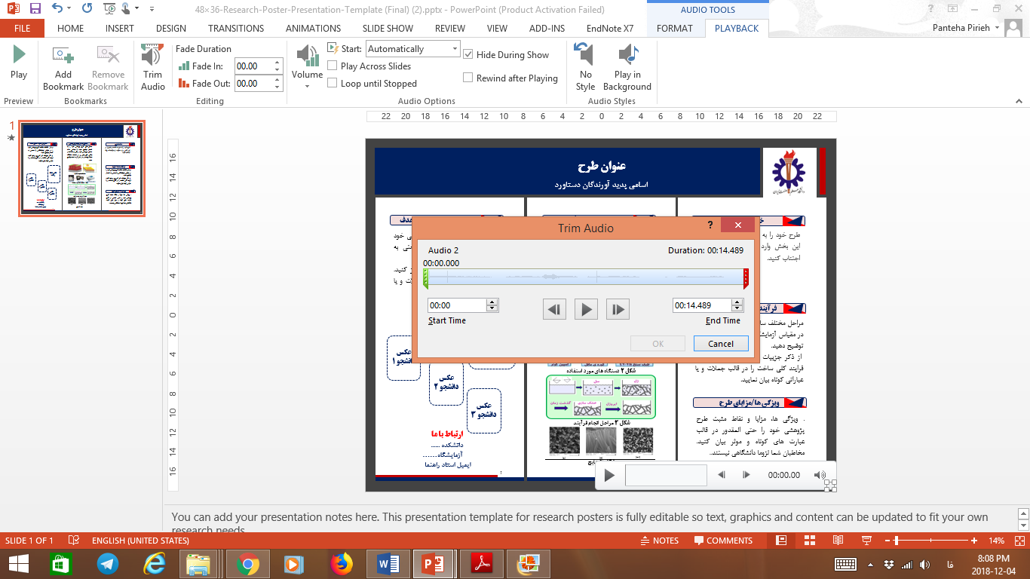
ویرایش صداگذاری بر روی پوستر
1
2
3

Slide 6
معرفی مدیران هر بخش
ر | نام مدیر | دانشکده­ها/موضوع | ایمیل
1 | خانم­ علی­محمدیان | موضوعات نانوفناوری (عمدتا دانشکده شیمی) | alm_mahsa@yahoo.com
2 | خانم ولایی | مهندسی شیمی، معماری | E_Velayi@chemeng.iust.ac.ir
3 | خانم گودرزی | راه­آهن، فناوری های نوین، عمران، مواد | f_goudarzi@iust.ac.ir
4 | آقای رضایی | برق، کامپیوتر | mahdiyar_rezaie@elec.iust.ac.ir
5 | آقای صالحی | مکانیک، فیزیک، صنایع | salehi_abolfazl65@yahoo.com
6 | خانم پیریه | رابط بین مدیران و کارشناسان | pantea.pirie@gmail.com

